Slide 1
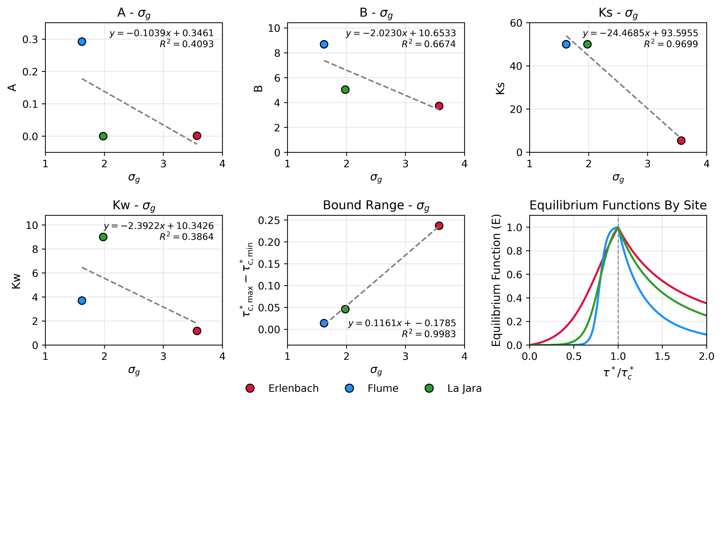
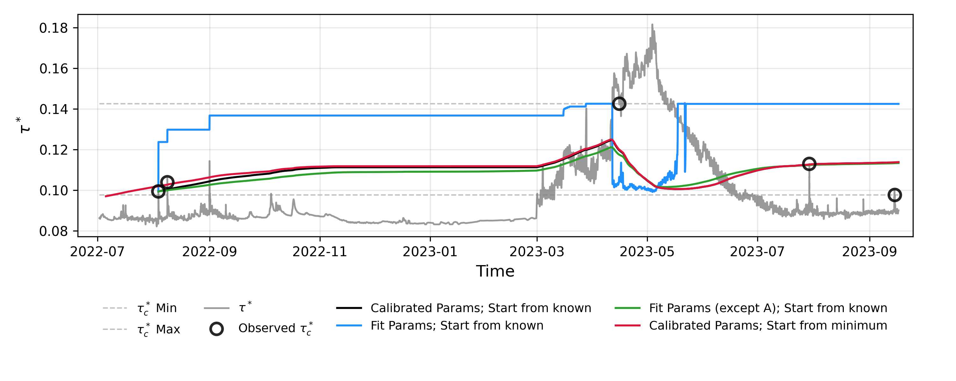
(a)
(b)
(c)
(d)
(e)
(f)
(g)

Slide 2
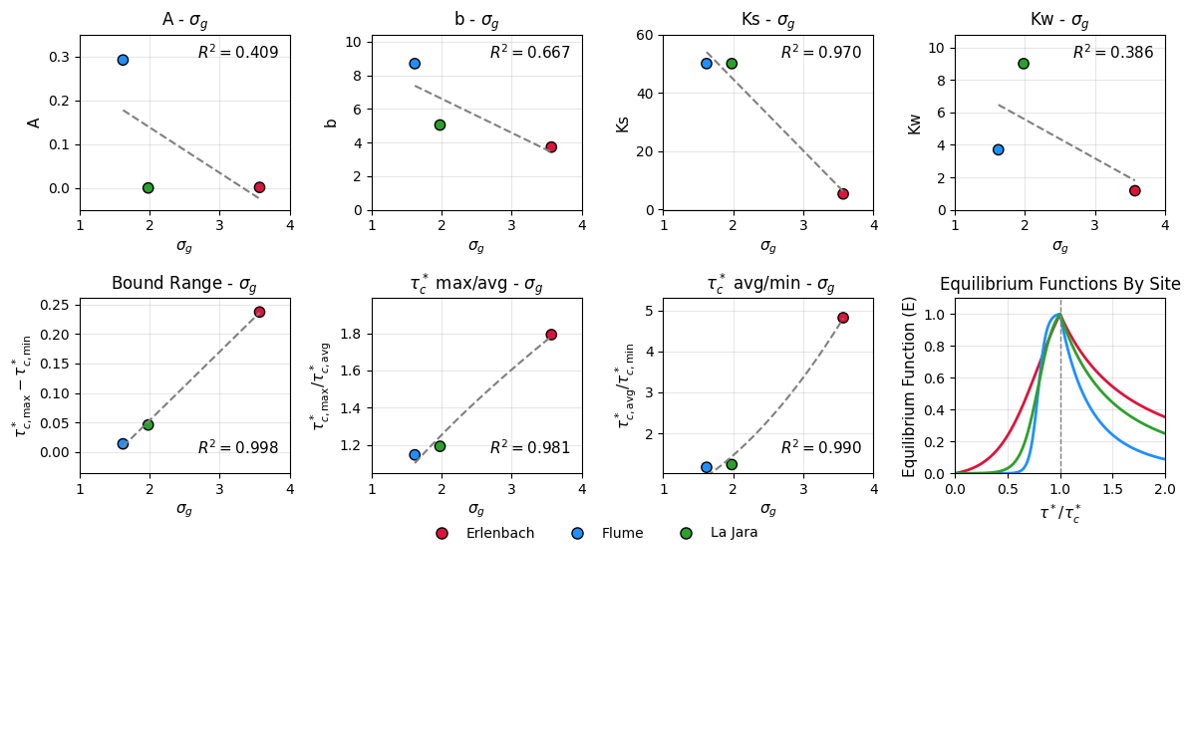
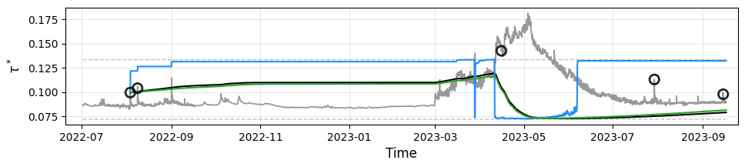
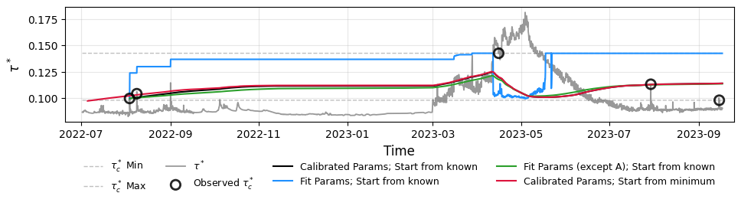
(a)
(b)
(c)
(d)
(e)
(f)
(g)
(h)
(f)
(i)
(g)
(j)

